Slide 1
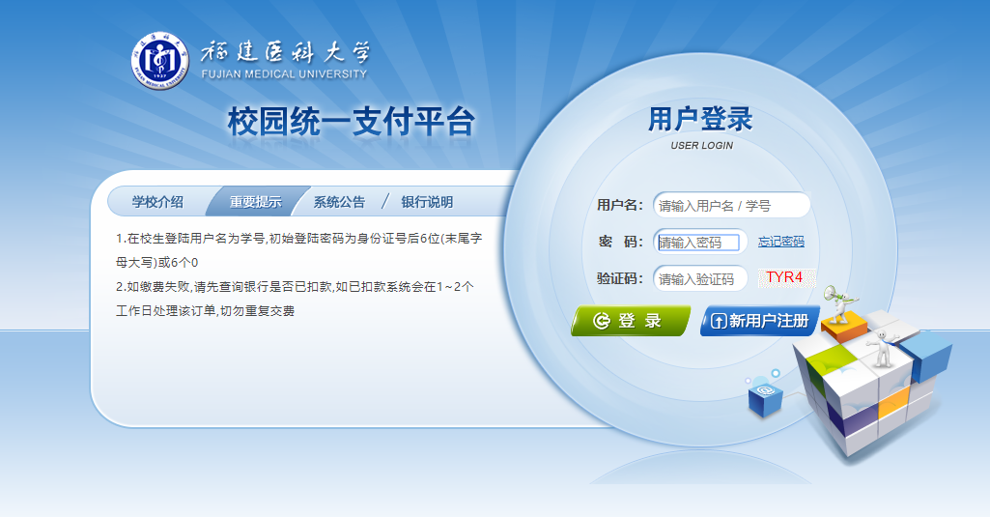
一、项目缴费登录
项目缴费登录方式：电脑输入网址（可非校园网环境）
http://cwcwx.fjmu.edu.cn/
工号/学号，密码身份证后6位即可登录。
校外人员第一次登录需要新用户注册（详情见项目报名部分）
Notes:
关于系统登陆，有一下几点注意。

Slide 2
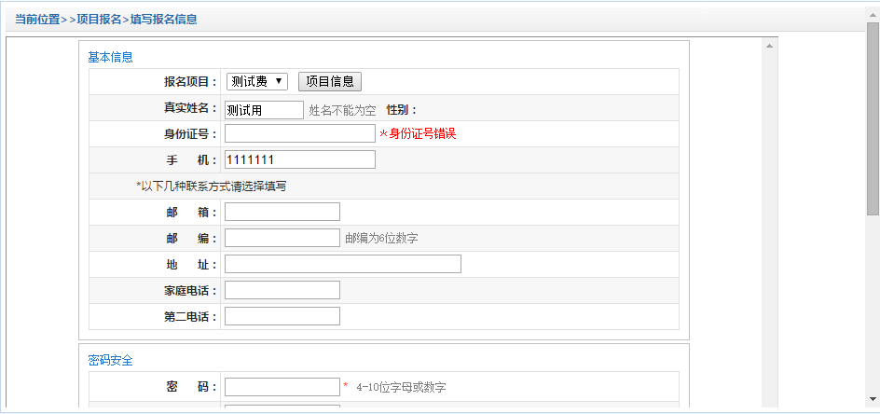
二、新用户注册
未注册用户，请点击首页的“新用户注册功能按钮”，阅读并同意报名须知，进入报名界面。可通过项目信息查看报名项目内容。

Slide 3
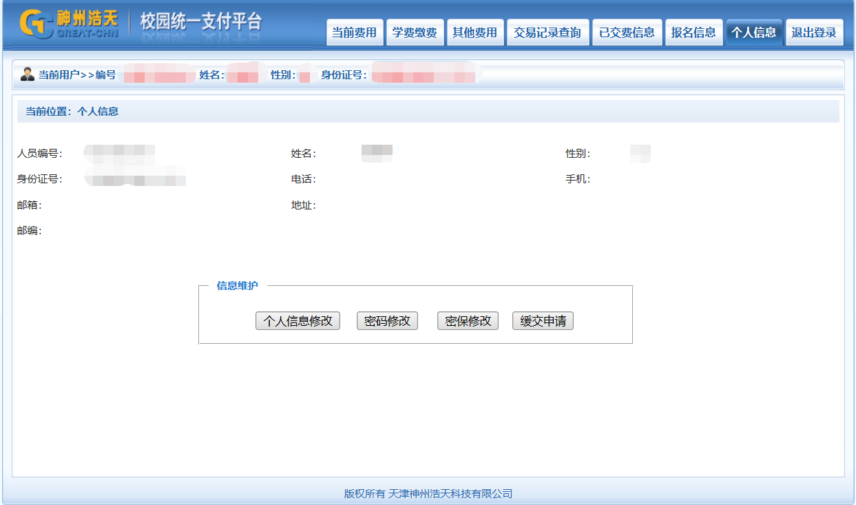
三、缴费平台页面
登陆支付平台后，点击导航栏的个人信息按钮，显示个人信息确认及维护界面。请确认个人信息无误后再进行缴费，避免误交费。

Slide 4
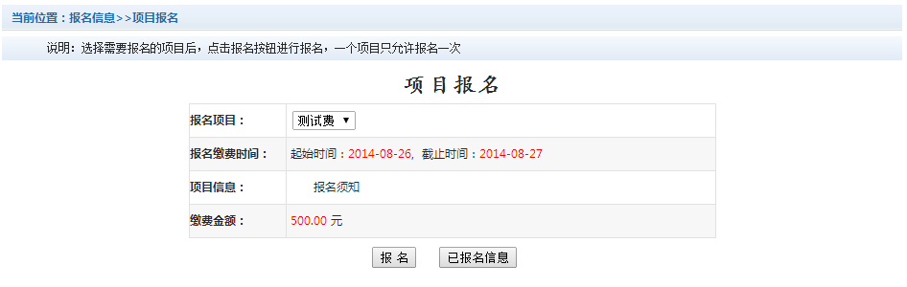
四、项目报名
已注册用户（包括在校生、其他使用过平台缴费的人员）可以登录支付平台，点击导航栏“报名信息”界面，选择报名项目，点击“报名”按钮进行报名。

Slide 5
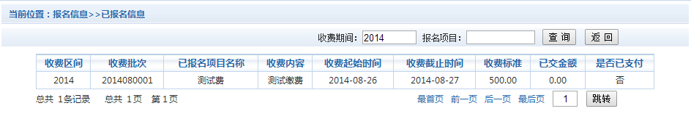
项目报名
已报名信息，可以点击“已报名信息”按钮。

Slide 6
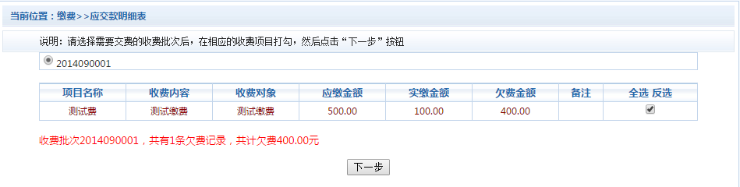
五、其他缴费
点击导航栏的“其他缴费”按钮，进入其他零星缴费显示和选择页面。
选择缴费项目 确认缴费项目、金额无误，选择欠费项目，点击“下一步”。

Slide 7
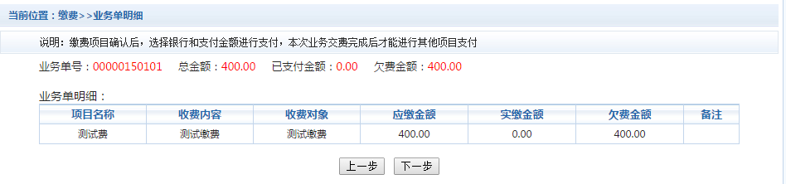
其他缴费
确认业务单 确认业务单项目、金额无误。点击“下一步”。
注：业务单未支付完成可重复使用。

Slide 8
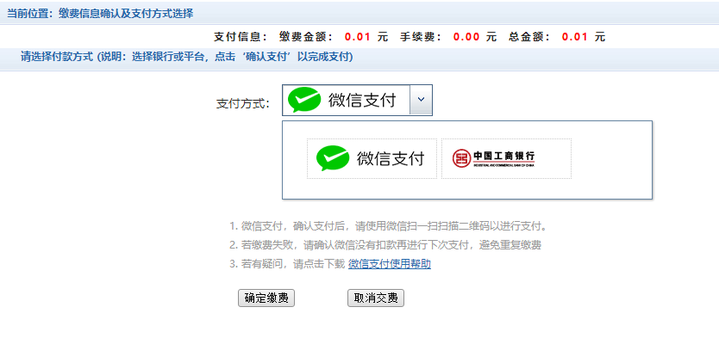
其他缴费
确认缴费信息。选择缴费金额和缴费方式。

Slide 9
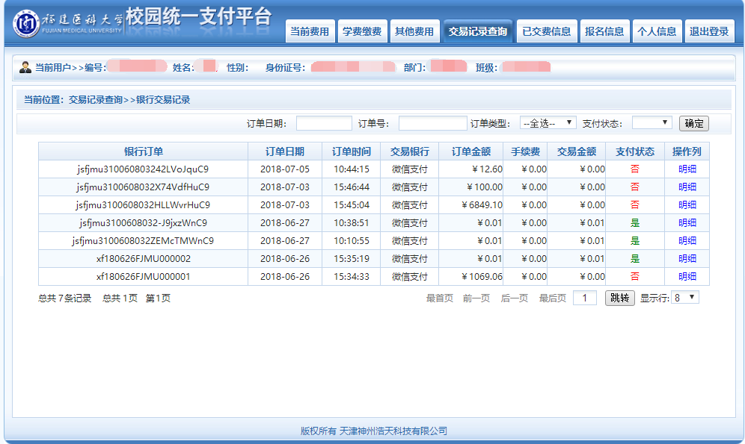
七、缴费记录查询
点击导航栏的“交易记录查询”按钮，可以查询具体的银行交易记录。

Slide 10
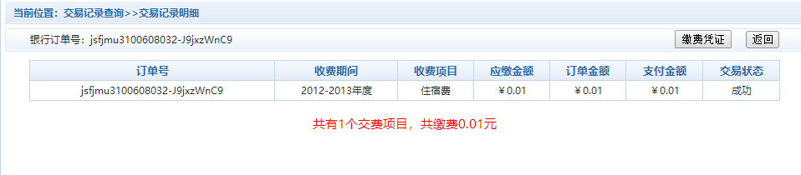
缴费记录查询
点击记录栏的“明细”连接，可以查询具体的缴费项目信息。

Slide 11
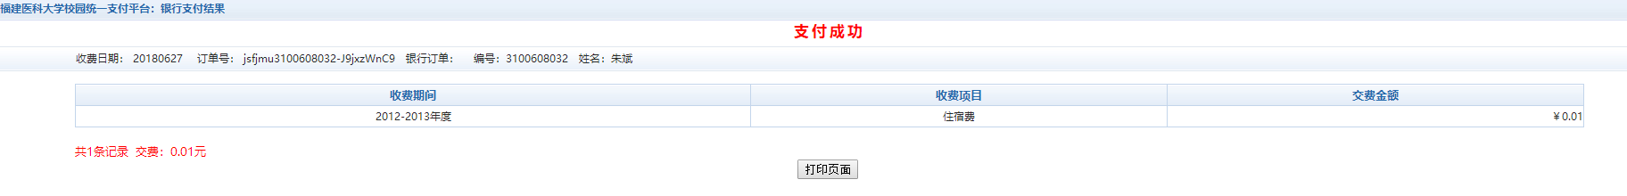
缴费记录查询
若是其他缴费的订单，可以点击缴费凭证，查看和打印缴费凭证。

